Slide 1
Water counter.
Работа ученика 11 “А” класса
Школы ГБОУ № 1576
Хайдукова Павла

Slide 2
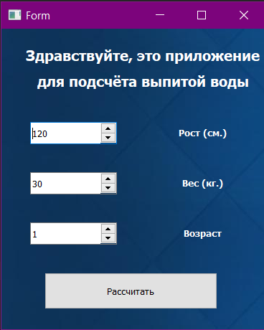
Это приложение создано для того чтобы по заданным параметрам высчитать норму выпиваемой воды человеком в день. Если человек выпивает воду по его собственному желанию он может зафиксировать все данные.
На фотографии представлен начальный экран где пользователь вводит данные (в пределах разумного).

Slide 3
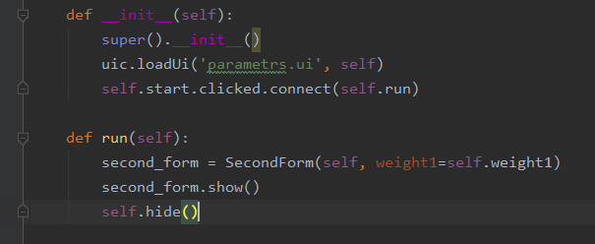
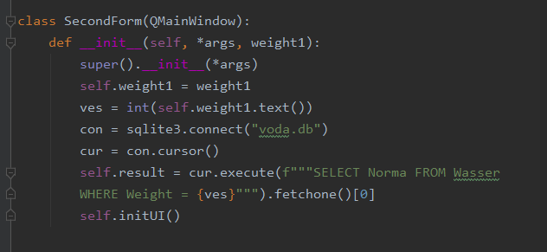
Часть кода:

Slide 4
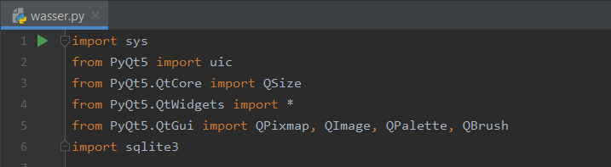
Использованные библиотеки:
Место где получены сведения для создания проекта:
https://lyceum.yandex.ru/courses/352/groups/2527

Slide 5

Спасибо за внимание.

